Slide 1
NOIP2019 普及组训练营
实验舱 攀哥
2019.5.11

Slide 2
深度优先搜索 DFS
存在性枚举
二进制枚举

Slide 3
深度优先搜索框架
递归跳出（结束）
搜索方法（搜索）
保存结果和回溯（回溯）
dfs(n,...) {
if (碰到边界){
记录/输出
return;
}
for i=可以继续搜下去的情况{
if(可以){
标记为不可以
dfs(i); //继续往下搜
标回可以
}
}
}

Slide 4
367 迷宫问题
N*N的迷宫，从左上角(1,1)走到右上角(1,n)，0可以走，1不可以走，有多少种方案
8个方向：
(x-1,y-1) (x-1, y) (x-1,y+1)
(x,y) (x,y) (x,y+1)
(x+1,y-1) (x+1,y) (x+1,y+1)

Slide 5
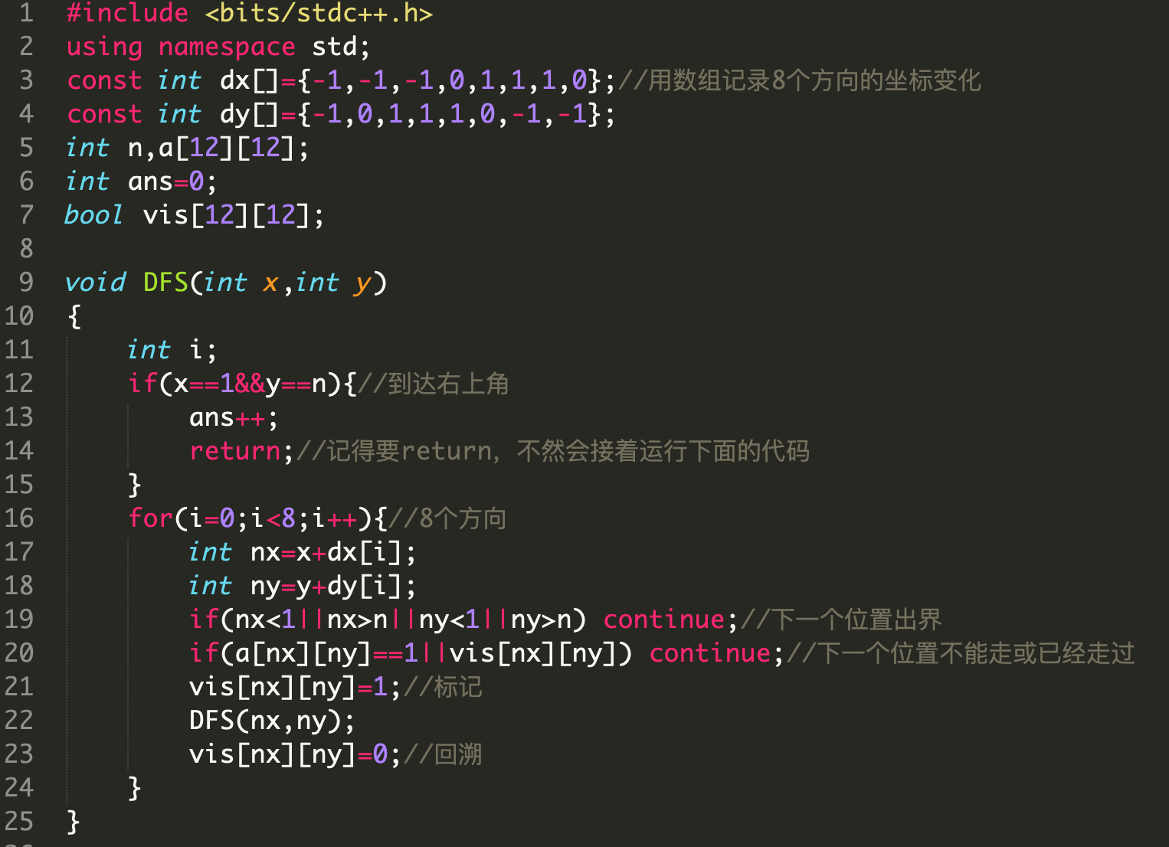
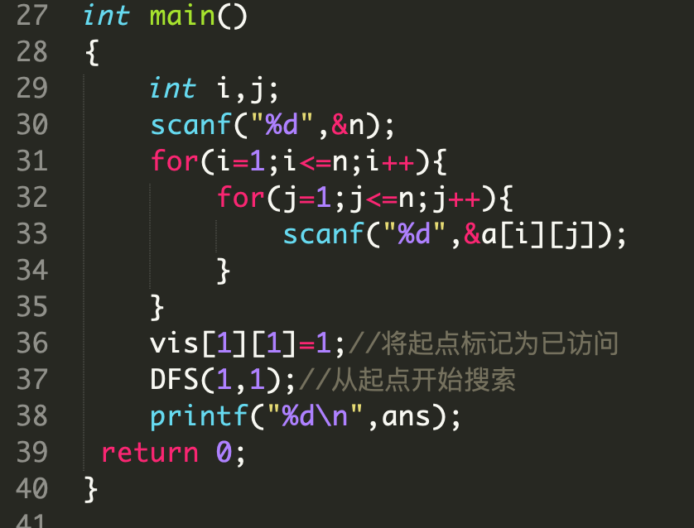
367 迷宫问题
8个方向，每次都是相似的代码，用for循环比手动写8遍方便
如果是4个方向？
如果是走“日”字？

Slide 6
368 放苹果
将N拆分，N=a[1]+a[2]+…+a[k]
和上节课“自然数的拆分”类似，本题只要将数分成k个数的和，每个数可以为0
为了防止方案重复，只要保证后一个数不小于前一个数，a[i]≥a[i-1]

Slide 7
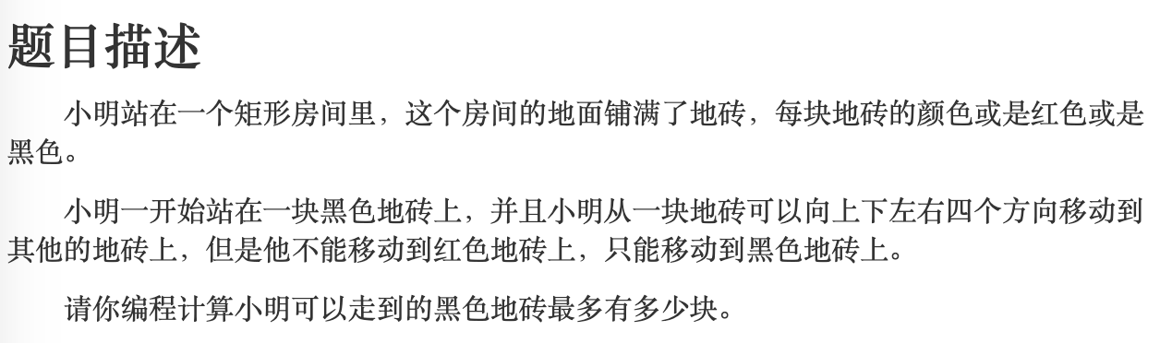
369 红与黑
与第一题类似，只能在. 上面走，不能在#上面走
四个方向：int dx[]={…}，int dy[]={…}

Slide 8
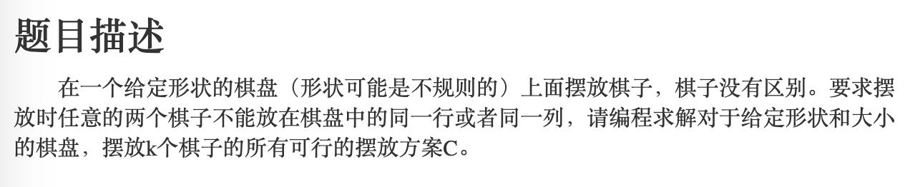
370 棋盘问题
如何进行DFS？

Slide 9
370 棋盘问题
DFS方案1：DFS(x,y,c)表示当前考虑a[x][y]上能不能放第c个棋子
DFS方案2：给每个能放棋子的位置标号，DFS(x,c)表示当前考虑第x个空位上能不能放第c个棋子
DFS方案3：DFS(x,r)表示第x个棋子放在第r行上
因为每行上面只能放一个棋子，所以这种方案是可行的，而且还能不用考虑当前棋子与上面的棋子放在同一行上

Slide 10
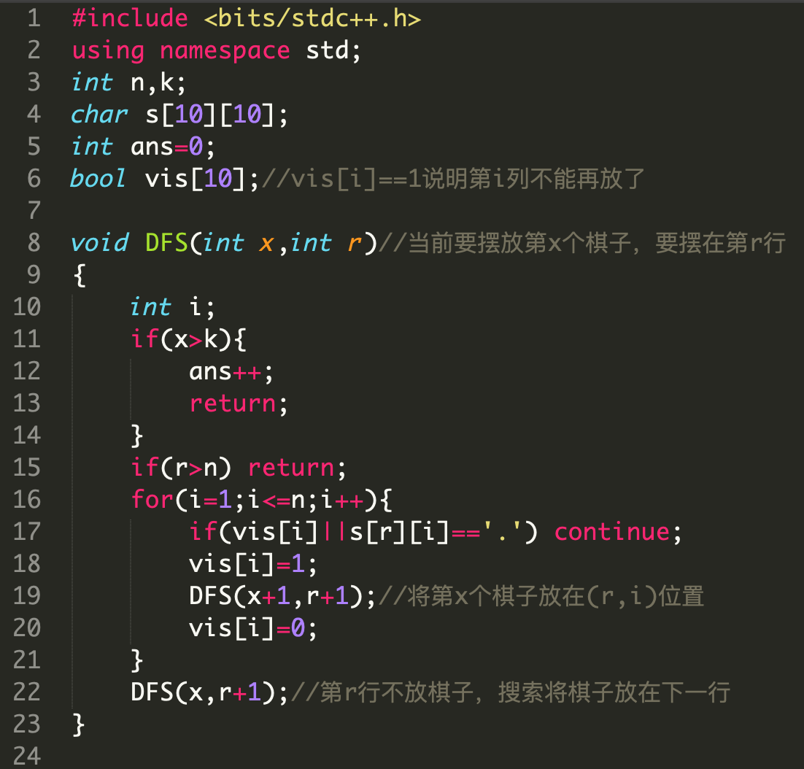
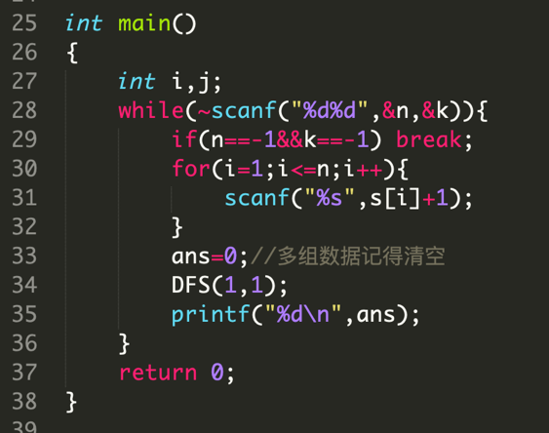
370 棋盘问题
方案3的写法
第r行第i列如果放了棋子，DFS(x+1,r+1)
第r行上可以不放棋子，22行DFS(x,r+1)

Slide 11
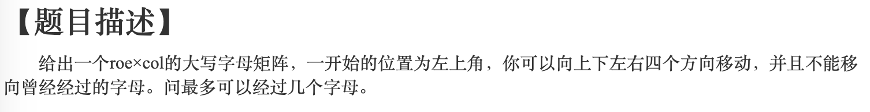
371 LETTERS
DFS(x,y)表示当前移动到(x,y)位置
用数组vis[26]表示a-z每个字母是否被访问过
四个方向移动

Slide 12
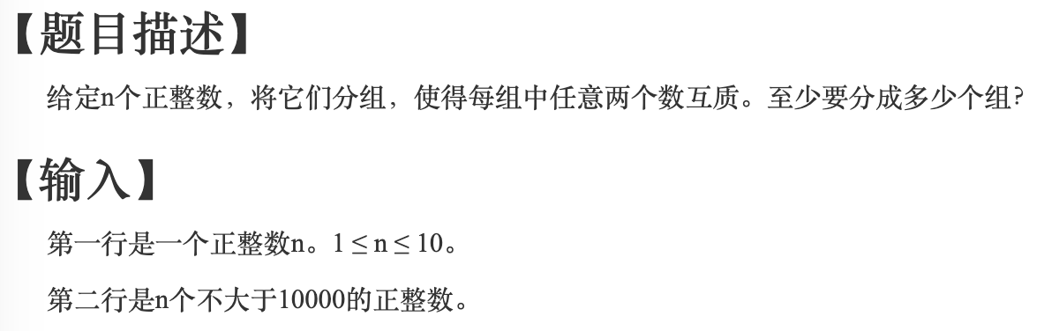
372 分成互质组
分成几组？

Slide 13
372 分成互质组
DFS(x)表示当前考虑第x个数放在第几组里
如果现在已经有c个组，第x个数可以放在1~c每个组中，还可以自己单独成为一个新组，所以有c+1种选择
a[x]能放进第i组中 ⬄ a[x]与i组中每个数都互质
只要将每个数在第几组中用一个数组记录下来，一旦a[x]与a[i]互质，a[x]就不能放进a[i]所在的组

Slide 14
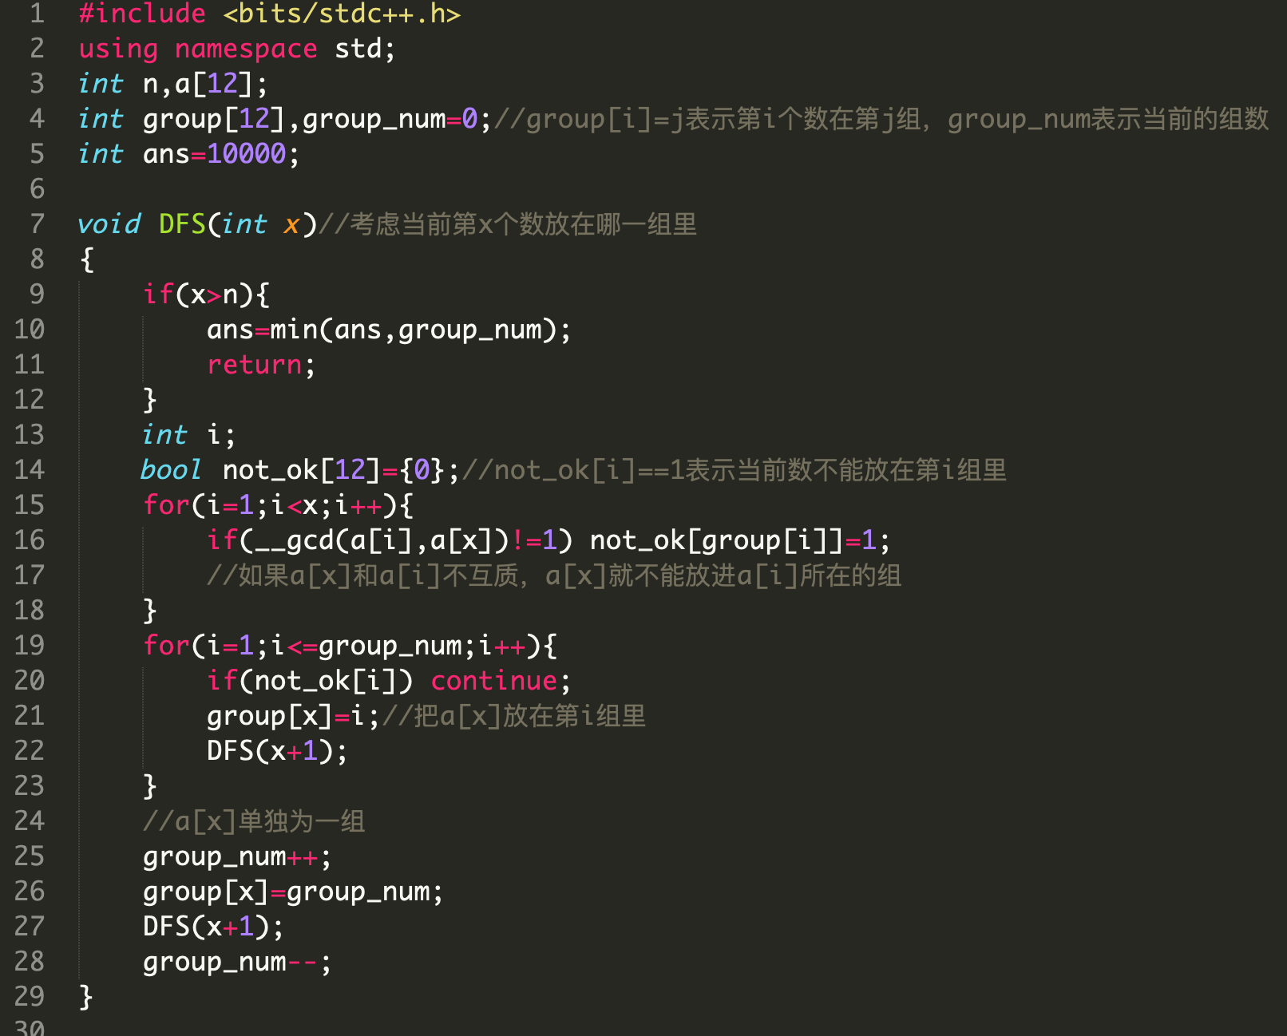
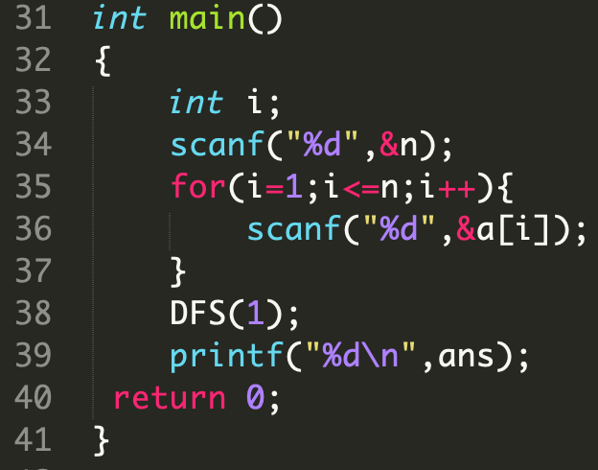
372 分成互质组
group[i]=j表示第i个数在第j组
group_num表示当前的组数
如果一个数单独成一组，当前的组数++

Slide 15
全排列枚举
八皇后问题

Slide 16
Part-1
全排列枚举

Slide 17
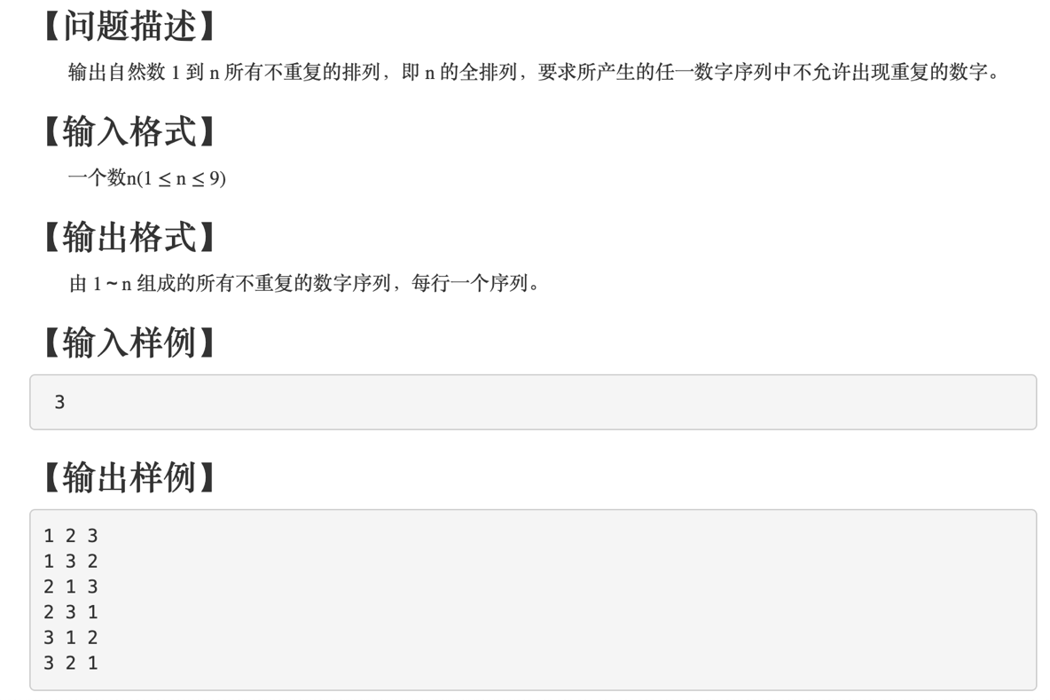
全排列问题
http://noi.ac/problem/384

Slide 18
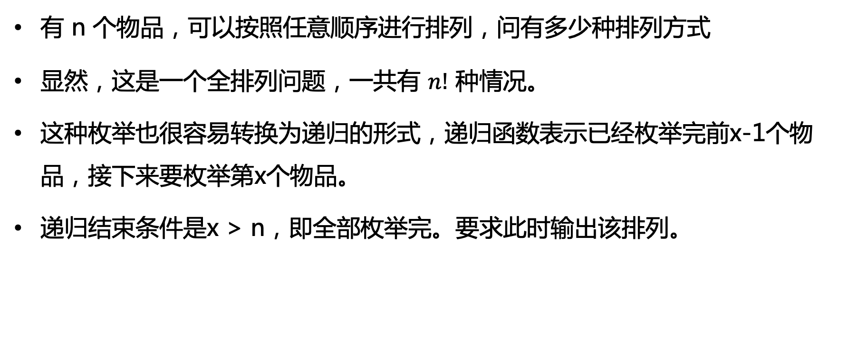
全排列枚举
有 n 个物品，可以按照任意顺序进行排列，问有多少种排列方式
显然，这是一个全排列问题，一共有 $n!$ 种情况。
这种枚举也很容易转换为递归的形式，递归函数表示已经枚举完前x-1个物品，接下来要枚举第x个物品。
递归结束条件是x > n，即全部枚举完。要求此时输出该排列。

Slide 19
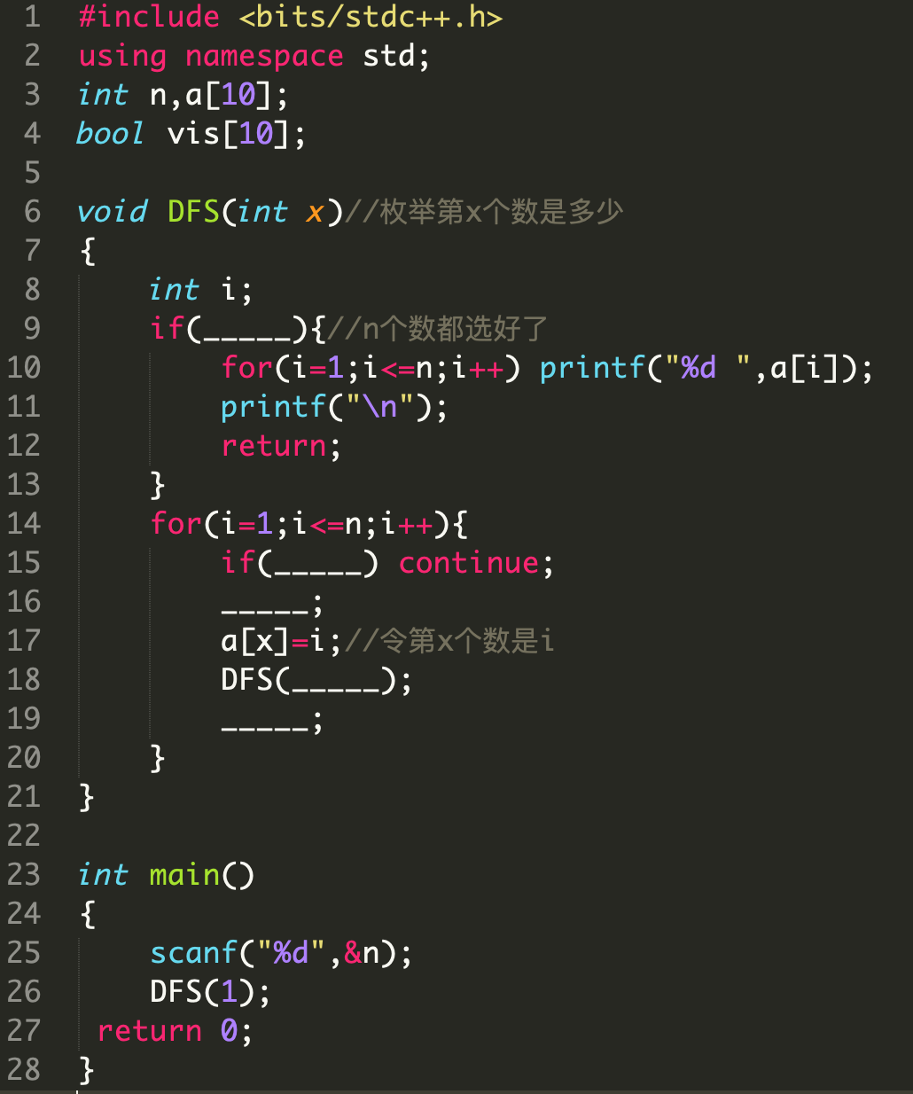
全排列枚举——DFS
右侧为全排列枚举的DFS写法

Slide 20
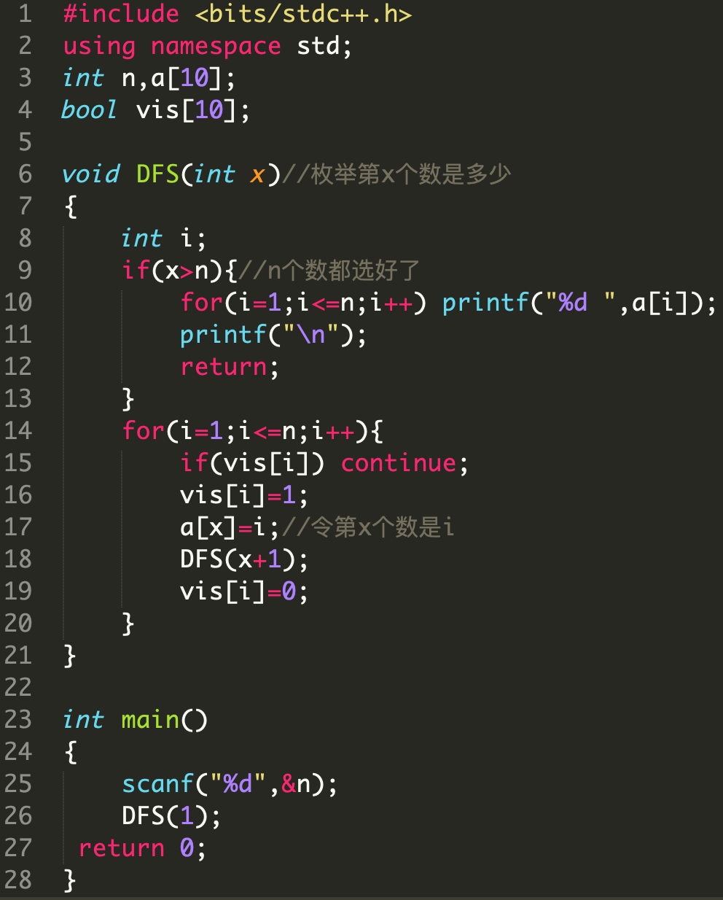
全排列枚举——DFS
右侧为全排列枚举的DFS写法

Slide 21
枚举排列的库函数
全排列枚举也有另一个更加简单的实现方式：STL库的next_permutation函数
在一个数组中存下n个数的某个排列，调用next_permutation函数即可获得它的下一个排列
和sort函数一样的方法：next_permutation(起始地址,终止地址);
该函数有返回值，如果没有下一个排列了，该函数将会返回false
相应的，还有prev_permutation函数，即上一个排列

Slide 22
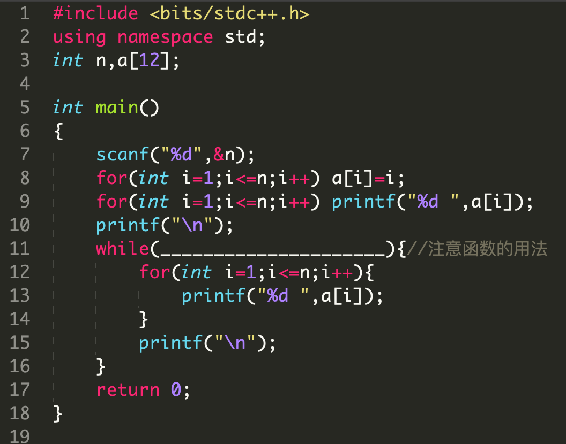
全排列枚举——next_permutation
完成右边代码

Slide 23
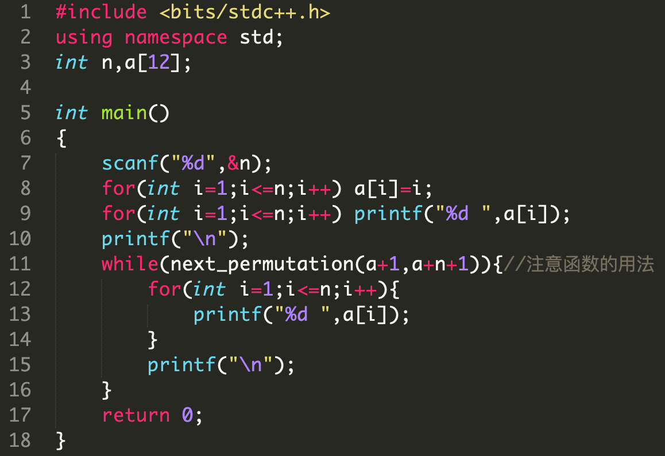
全排列枚举——next_permutation
完成右边代码

Slide 24
Part-2
八皇后问题

Slide 25
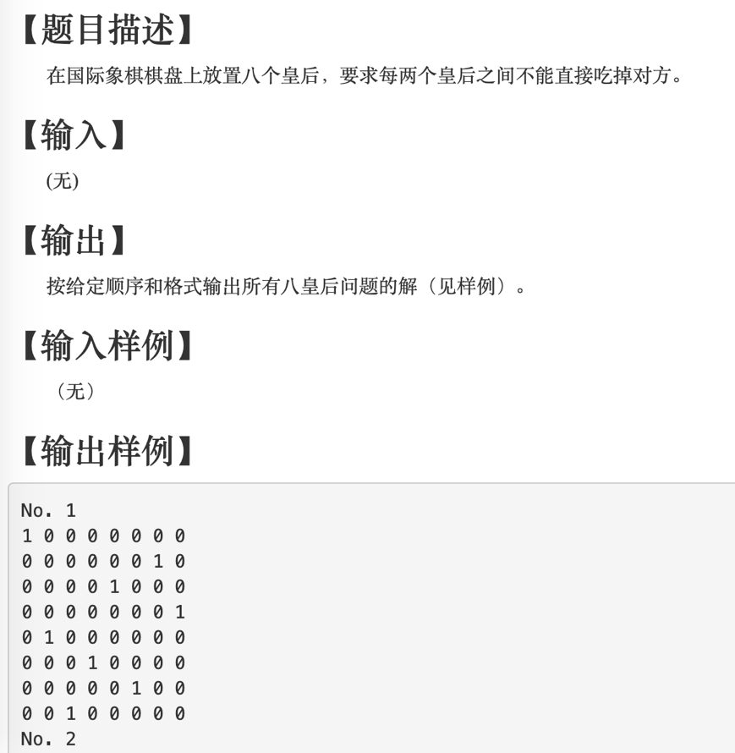
八皇后问题
http://noi.ac/problem/389

Slide 26
八皇后问题
国际象棋的棋盘大小是8*8，皇后可以攻击同一行，同一列以及同一对角线的目标，八皇后问题就是要在棋盘中放置8个皇后，使得他们互相不能攻击

Slide 27
八皇后问题
用DFS的方法来解决八皇后问题
void DFS(int x){ //放置第x个皇后
if (x>k){
递归跳出，输出
}
for (…){ //枚举第x个皇后能放的位置
//将第x个皇后放置在可行的位置上
//标记同一行，同一列，同一对角线不能再放
DFS(x+1)
//回溯标记
}
}

Slide 28
八皇后问题
因为每一行只有一个皇后，所以第x个皇后肯定放在第x行，for循环找可行位置时只要for i=1~8枚举放在第x行的第几列上 (x,i)
如何判断一个位置是可以放皇后的？
方法一：记录前x-1个皇后放置的位置，依次判断它们是否与当前的(x,i)位置冲突
冲突情况：1.同一行(可忽略) 2.同一列 3.在↘️对角线上 4.在↗️对角线上

Slide 29
八皇后问题
主对角线与副对角线
(x1,y1)(x2,y2)在同一主对角线上x1-y1=x2-y2
(x1,y1)(x2,y2)在同一副对角线上x1+y1=x2+y2

Slide 30
八皇后问题
如何判断一个位置是可以放皇后的？
方法二：用二维vis数组记录某个位置能否放——
在一个位置(x,i)放置皇后后，对它影响的位置打上标记
标记位置： 1.同一行(可忽略) 2.同一列 3.在↘️对角线上 4.在↗️对角线上

Slide 31
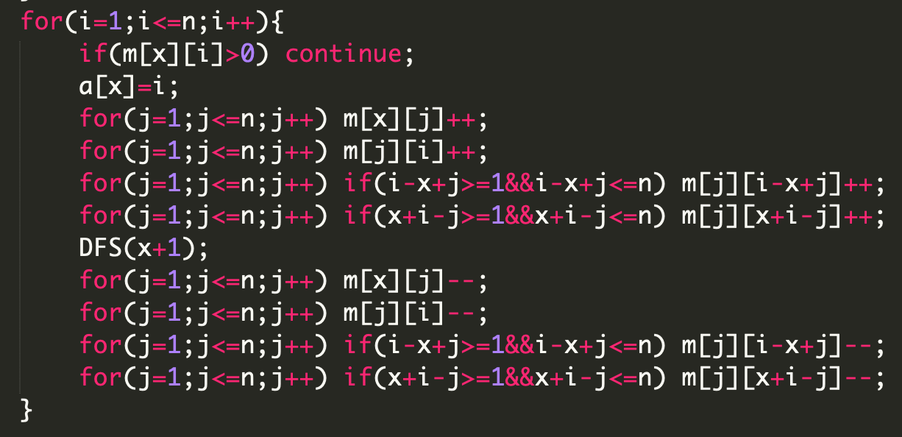
八皇后问题
如何判断一个位置是可以放皇后的？
方法二：用二维vis数组记录某个位置能否放——
在一个位置(x,i)放置皇后后，对它影响的位置打上标记
标记位置： 1.同一行(可忽略) 2.同一列 3.在↘️对角线上 4.在↗️对角线上
用数组m[i][j]记录，m[i][j]==0表示可以
一个位置被影响了:m[i][j]++

Slide 32
八皇后问题
用数组m[i][j]记录，m[i][j]==0表示可以
一个位置被影响了:m[i][j]++
回溯会出现的问题

Slide 33
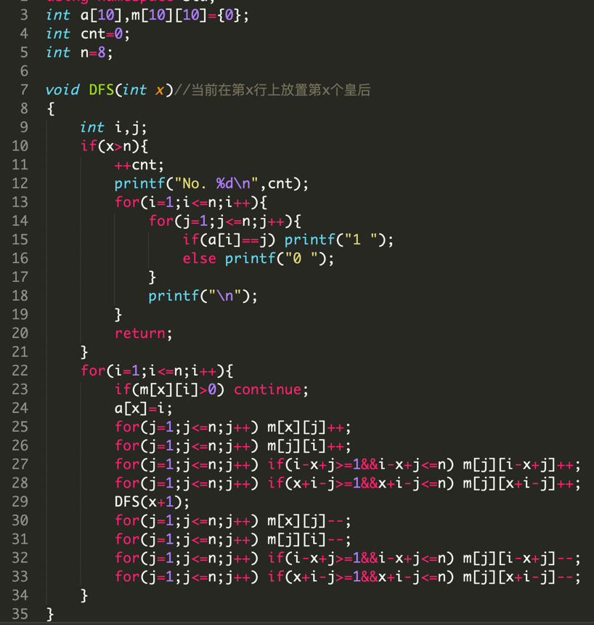
八皇后问题

Slide 34
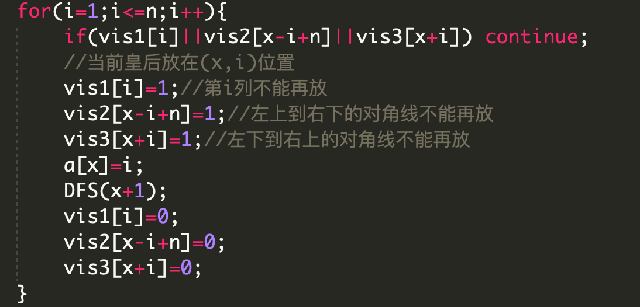
八皇后问题
方法三：用一维vis数组记录某一行、列、对角线的情况
vis1[i]表示第i列的所有位置不能放
vis2[i]表示x-y+n==i的所有(x,y)位置不能放
vis3[i]表示x+y==i的所有(x,y)位置不能放
标记与回溯

Slide 35
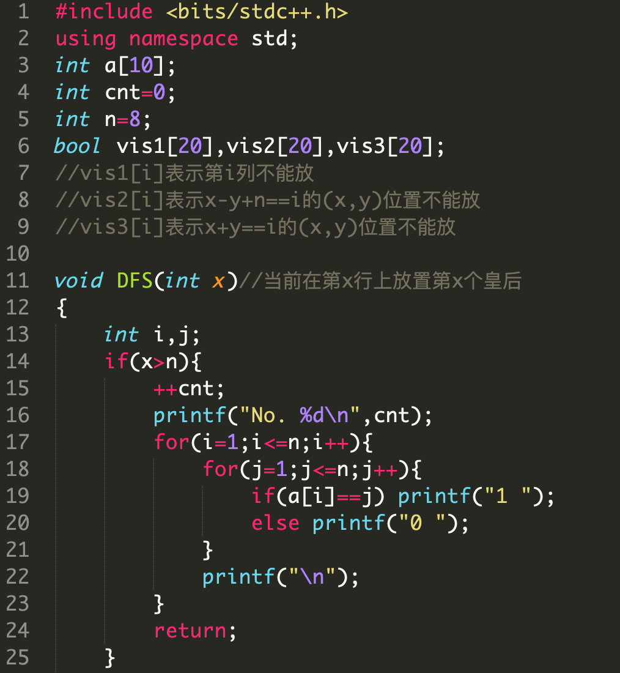
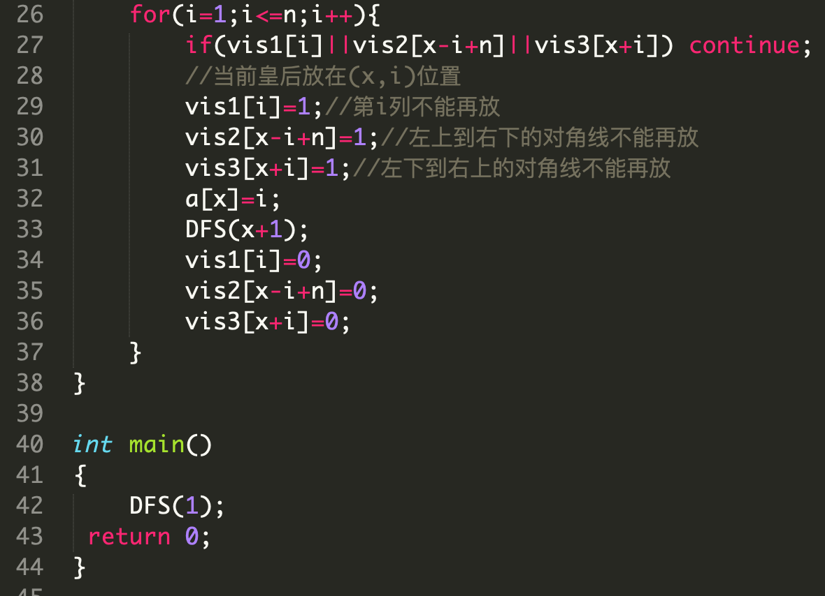
八皇后问题
方法三：用一维vis数组记录某一行、列、对角线的情况

Slide 36
实验舱 攀哥 QQ 501293907

